Slide 1
Våmbs IF F15 2025

Slide 2
Agenda (vi har 1 timme)
Info från föreningen
Laget 2025
Gröna tråden
Träningar
Matchspel
Förväntningar
Cuper
Praktiskt
Föräldrauppgifter
Varför föräldramöte?
Göra er föräldrar delaktiga i våra tankar – skapa förståelse och samsyn, alla föräldrars delaktighet är viktig!

Slide 3
Föräldramöte 2025 Våmbs IF

Slide 4
Våmbs IF
Våmbs IF är en av Skövdes äldre och mer anrika klubbar och bildades redan 1934.
År 1979 stod Våmbs IF:s nya klubbstuga klar vid Claesborgs fotbollsplaner och detta är än idag klubbens hem. En utbyggnad med fyra omklädningsrum genomfördes 2014 under ledning av Skövde kommun. Under vintern 22/23 gjordes en större renovering av klubbstugan som idag har ett komplett kök och en större samlingsyta. Vi har också köpt in ett pingisbord och fotbollsbord. Förhoppningen är att klubbstugan blir en samlingsplats för våra medlemmar och under våren ett bokningssystem för att hyra lokalen för barnkalas och liknande arrangemang införas.
Föreningen har idag cirka 500 aktiva spelare i 19 lag fördelat på Knatte, Ungdom, Junior och Senior.

Slide 5
Målbild 2027 enligt verksamhetsplanen
Vår förening:
Vi har en tydlig och välkänd organisation med många som bidrar till verksamheten där Kansliet är tillgängligt och delaktigt i verksamheten
Det ska alltid vara tryggt att träna och spela på Claesborg
Våra ledare:
Vi har en långsiktig ledarförsörjningsplan som säkerställer engagerade och utbildade ledare och domare
Våra spelare:
Vi erbjuder kvalitativ fotboll i alla åldrar, där våra spelare kan utvecklas och vill stanna kvar
Våra resurser:
Vi har en mångsidig anläggning som skapar förutsättningar för mer fotboll och aktiviteter året runt
Fortsatt god ekonomi

Slide 6
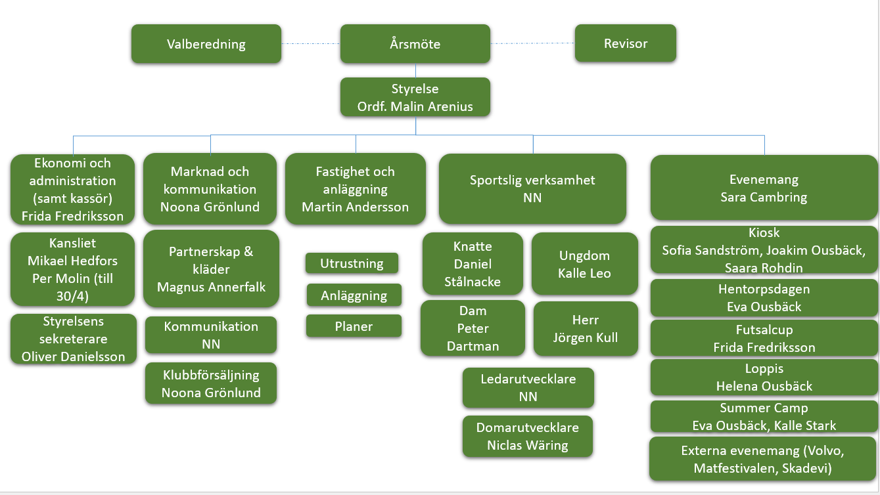
Ny organisation från 2025
Vissa roller kommer att justeras vid årsmötet vid val av ny styrelse
Vi är en ideell organisation som bygger på att alla bidrar i verksamheten utifrån sina resurser och kunskap, vill du hjälpa till kontakta gärna ordförande eller någon av de ansvariga i organisationen!

Slide 7
Ekonomi
Total omsättning 2024 2,4 mkr
Största intäkterna
Medlems och träningsavgifter 414 tkr
Grönvita 342 tkr
Bidrag 250 tkr
Sponsring 80 tkr
Största kostnaderna
Löner 450 tkr
Plan och hallhyra 240 tkr
Domararvode 60 tkr
Lag (cup)bidrag 110 tkr
Övriga intäkter kommer bl.a. från:
Futsalcupen
Hentorpsdagen
Kiosk
RF SISU
Försäljning godis
Övriga kostnader som dessa intäkter ska täcka är bl.a.:
Drift av vår anläggning
Försäkringar för medlemmar, ledare och fastighet
Aktivitetsbidrag till lagen (till exempelvis cuper, lagaktiviteter, fika/pizza etc)

Slide 8
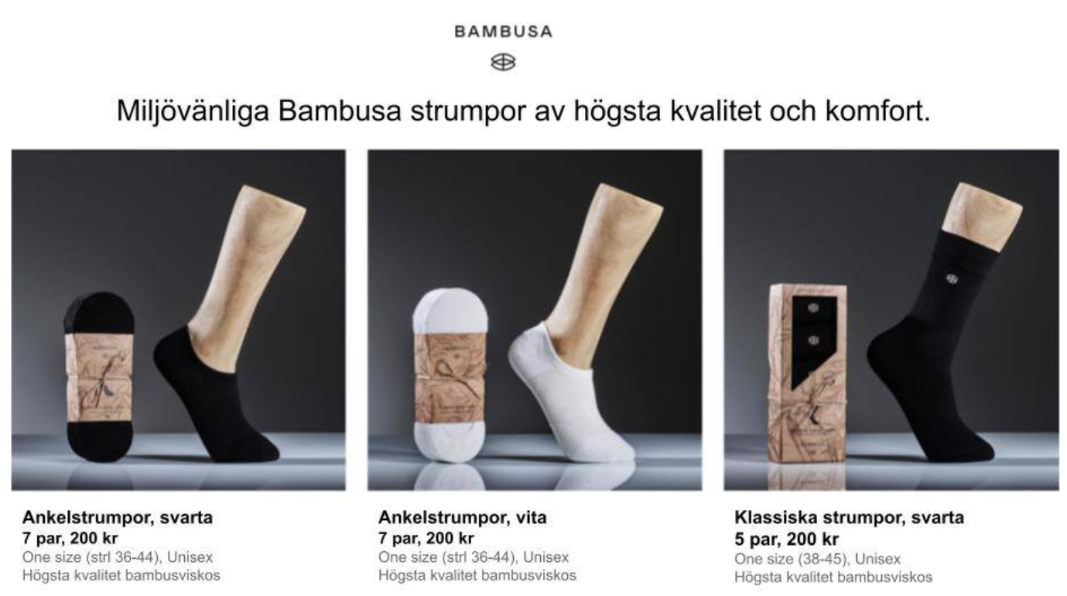
Klubbförsäljning
Grönvita rabatten
Obligatorisk försäljning för alla utom yngsta knattelagen.
Bambusa
Våmbs IF har ett treårigt avtal med Bambusa. Det finns inget försäljningstvång, utan vi ser detta som en fin möjlighet för lagen att kunna tjäna pengar till lagkassan.
Med klubbförsäljning levereras ett avtalat antal färdigpackade "Familjepåsar" (5 paket/påse). Leverans sker 2 gånger per år, höst och vår, på bestämda veckor.
85% av överskottet från försäljningen går till laget, 15% till föreningen.
Ett räkneexempel:
Ett lag med 15 spelare, som säljer varsin påse tjänar på 3 år: 38 250 kr
Utöver dessa gemensamma klubbkampanjer får varje lag sälja valfria produkter för att tjäna pengar till lagkassan

Slide 9
Ekonomihantering
Seniorlagen i Våmbs IF
Vanliga frågor är om barn- och ungdomsverksamheten föder seniorverksamheten – så är det inte i Våmbs IF!
Det som skiljer är att när man kommer upp i dessa åldrar är det inte längre föräldrar som är tränare utan att vi måste ta in utbildade ledare, ofta utan koppling till föreningen eller spelare. Dessa ledare får då ett mindre arvode/lön.
Seniorlagen måste precis som övriga lag bidra genom att:
betala medlems- och träningsavgift
döma i ungdomsmatcher
sälja Grön/vita rabatten
jobba som värdar under Matfestivalen
Lagkassor
Varje lag har sin egen lagkassa som finns redovisad i föreningens balansräkning.
Kapitalet på dessa lagkassor är säkerställda genom att pengarna finns på ett separat konto på banken och blandas inte ihop med föreningens löpande konto.
Aktivitetsbidrag:
Alla lag utom de två yngsta knattelagen får årligen ett aktivitetsbidrag. Detta bidrag är baserat på de kostnader för cuper varje lag brukar ha, samt lite extra för t.ex. avslutning.
Överföring till lagkassor görs vid två tillfällen: hälften i början av mars, resterande efter redovisning av grön/vita rabatten
Har laget som mål att åka på ett träningsläger eller större cup får laget komplettera sin ekonomi i lagkassan genom egna aktiviteter/försäljning.

Slide 10
På gång med anläggningen
Omklädningsrum 1– 4 renoveras genom målning och byte av golv. Toalett i omklädningsrum 4 kommer bytas. Nya lysrör sätts upp i samtliga omklädningsrum.
Staketet runt avbytarbåsen på plan-B kommer repareras.
Duk kommer att rullas ut innan vi går på A-planen för att påskynda tillväxten av gräset.
Avbytarbåsen på A-planen kommer lagas.
”Knatteskåpen” kommer uppdateras inför säsongen.
Förrådet på Södermalm kommer kompletteras.
Fortsatt arbete med klubbstugan för att skapa mer klubbkänsla och ordning och reda.

Slide 11
Gröna tråden Regler och riktlinjer för Våmbs IF fotbollsutveckling
Våmbs IFs verksamhet kännetecknas av ett sportsligt såväl som socialt ansvarstagande, där fotbollen står i centrum. Vi sätter människan före resultaten och stänger inte ute någon som ställer upp på klubbens ideal och riktlinjer.
Våmbs IF har skrivit på samsynsavtalet vilket betyder att vi anser att vi inte ska vara ”konkurrerande” mot andra säsongsidrotter utan se dubbelidrottande som en naturlig del i ungdomars (10-15 år) utveckling.
Våmbs IF har en spelarutbildningsplan för barn och ungdomar.
Alla ledare i Våmbs IF måste uppvisa ett utdrag ur belastningsregistret.
För nya tränare finns ett introduktionsmaterial samt flera vidareutbildningar, både internt och externt.
Föreningen rekommenderar att alla tränare går Fotbollsförbundets grundutbildning (SvFF D).

Slide 12
Förälder i Våmbs IF
Som förälder här får du:
En gemenskap med andra fotbollsintresserade familjer.
Möjlighet att se ditt barn utvecklas och ha kul på planen.
Chansen att engagera dig i ditt barns fritidsaktivitet.
Förväntningar på dig som förälder:
Att vara stöttande och positiv vid sidan av planen.
Att respektera tränarens och domarens beslut.
Att uppmuntra fair play och god sportsmannaanda.

Slide 13
Förälder i Våmbs IF
Avgifter
I Våmbs IF ska man betala medlemsavgift och träningsavgift varje fotbollssäsong. Vill man även spela futsal utgår en särskild avgift.
Åtaganden
I föräldraengagemanget ingår att varje lag hjälper med olika aktiviteter. Utöver detta finns alltid möjlighet att engageras sig vid evenemang, i någon av våra arbetsgrupper, eller styrelse. De årligen återkommande uppdragen är:
Aktivitet | Uppdrag
Kiosken | Laget ska utse en förälder/ledare som ansvarig för bemanningsschema när laget är kioskansvariga.
Hentorpsdagen September | Laget hjälper till att bemanna olika stationer till exempel servering. Information kommer från evenemangsgruppen för Hentorpsdagen. Arbetstid 3-4h.
Claesborg | Fixa/restaurera klubbstuga/kiosk + omgivning, tex målning, snickeri, städning. Vissa aktiviteter genomförs på särskilda fixardagar, men det kan också handla om att hjälpa till att hantera saker på vår nya Fixarlista.
Futsalcupen November | Arbetsuppgifter delas ut av futsalgruppen närmare cupdatum. Arbetstid 3-4h.
Grön/vita- rabatten Bambusa | Laget utser en förälder/ledare som samlar in pengar och redovisar lagets försäljning.

Slide 14
Frågor eller synpunkter
Vi tar gärna emot frågor, synpunkter och förbättringsförslag
Styrelsens kontaktuppgifter finns på laget.se

Slide 15
Laget 2025
Ledare: Johan F, John, Tobias, Christoffer och Johanna
16 barn inskrivna
Spelform 7 mot 7, bollstorlek 4
Ett lag i seriespel
Lagkassa 5 560 kr

Slide 16
Våra värderingar och förutsättningar
Vi jobbar efter föreningens värderingar
Det ska vara kul att spela i vårt lag
Målet är att så många som möjligt ska vilja vara med så länge som möjligt
Alla spelar lika mycket och vi kommer rotera positioner över säsongen
Det är individer som utvecklas olika men som spelar tillsammans i samma lag - alltid en utmaning (beroende på utvecklingskurva så kan det skilja uppemot 2 år biologiskt, det gör skillnad)
Spelare som har olika ambitionsnivåer
Våmbs IFs verksamhet kännetecknas av ett sportsligt såväl som socialt ansvarstagande, där fotbollen står i centrum.
Vi sätter människan före resultaten och stänger inte ute någon som ställer upp på klubbens ideal och riktlinjer.
Glöm inte att det är barn vi har att göra med och fotboll är en lek!

Slide 17
Från Gröna Tråden – Ungdom 10 år
Träning sker 2 ggr/vecka.
Vidareutbildning av ledare internt och externt.
Ingen specialisering av positioner under träning och match. Alla ska få pröva på att spela alla positioner, inklusive målvakt för de som så önskar.
Målsättningen är att anmäla så många lag som möjligt till seriespel, efter tillgång på ledare.
Utnyttja möjligheten att använda fritt antal spelare i varje match.
Föräldramöten, 1-2 per säsong.

Slide 18
Målvakt
Alla som vill får prova men står man på träning ska man vara beredd att kunna stå på match, helst två-tre barn som vill
Viktigt att stötta de som vågar vara målvakt
Målvaktsträning på träningen

Slide 19
Träningar 1/5-30/9
Tisdagar 17.00-18.30 Södermalm
Onsdagar 17.30-19.00 Claesborg
Sommaruppehåll v 27-30

Slide 20
Från Gröna Tråden – Matchspel
Matchspel ses som ett led i utbildningen, som ett extra träningstillfälle, därför spelar resultatet mindre roll.
Alla deltar och provar på olika platser i laget
Ingen toppning.
Uppmuntra stor personlig kreativitet i spelet. Individen i centrum.
Endast kortfattad, enkel instruktion före och efter match.
Uppvärmning med boll.
Delta i seriespel.
Lära sig att ta med- och motgångar

Slide 21
Seriespel
Ett lag anmält​
Gruppindelning 4 grupper, 3 grupper kallas per match = en grupp får stå över varje match = hejarklack 🤗​
Match varje helg

Slide 22
När vi spelar match
Vi förväntar oss att barnen alltid är förberedda med mat och fyllda med energi.
Vi samlas 45 minuter före matchstart. Mobiler läggs undan.
Vi har alltid ett pep-snack innan match.
Vi sätter upp olika mål inför varje match – resultat inte alltid lika med vinst.
Vi uppmuntrar till samåkning. Föräldrauppgift!
Vi ledare ger instruktioner, föräldrar hejar.
Vi hejar på båda lagen för att skapa en go stämning på planen – tänk på hur vi pratar om motståndarna.
Vi sköter oss alltid mot domaren, finns det inga domare så kan vi inte spela fotboll.

Slide 23
Förväntningar på barnen
Man ska…
vara redo för träning/match på utsatt tid
ha rätt utrustning – benskydd, fotbollsskor, boll
ha en pumpad boll
vara påfylld med energi inför träning/match
ha fokus på fotboll
ha rätt inställning
alltid tacka efter match
alltid uppträda korrekt på planen mot motspelare, medspelare, domare, ledare (egna/motståndarnas), föräldrar (egna/motståndarnas)

Slide 24
Matchställ
Vi spelar i grön matchtröja (man ansvarar för matchtröjan hela säsongen)
Svarta shorts.
Gröna strumpor.

Slide 25
Cuper
Ulvacupen 14-15 juni
Nabben cup ??

Slide 26
Praktiskt
Svara på kallelser till träning och match.
Ta för vana att kolla kalendern på laget.se – prenumerera på den om ni inte redan gör det!
Vi kommunicerar främst via laget.se, kan även vara via Supertext om det gäller snabba ändringar.
Säg till oss om det är något, stort som smått.

Slide 27
Föräldrauppgifter
Vi ledare lägger många timmar på ett år, vi behöver hjälp av er. Bidrar alla med x antal timmar var så underlättar det för alla, bonus på det – sammanhållningen ökar!
Uppdrag | Datum
Hentorpsdagen | 13 september | Ingrid och Lykke
Klubbförsäljning GrönVita | Vår (senast vecka 25) | Alicia
Klubbförsäljning Bambusa | Vår/Höst | Sally
Matchförälder | Säsong | Återkommer vid behov
Lagförsäljning?? |  | Sally
Lagaktivitet?? | Sommaravslutning

Slide 28
Föräldrar har ordet
Frågor, tankar, synpunkter?

